Slide 1
智農派工 AgriDispatch
合法外展農務動態調度與避險平台
AI 動態調度 | 雙法人合作架構 | 農業 ESG 供應鏈閉環
技術創辦人 (Technical Founder) | Garage+ 進駐提案簡報
Notes:
【講者極速講稿 (Speaker Notes)】
各位評審好，我是創辦人。台灣農業正面臨高齡化缺工與非法用工的雙重問題。今天我帶來的『智農派工』已完成原型開發，用調度演算法與「科技公司 ╳ 農業合作社」雙軌架構，為農業提供合法、可排程的勞務服務。

Slide 2
智農派工 AGRIDISPATCH
台灣農業的三大痛點：高齡缺工 ╳ 非法用工 ╳ 天候停工
痛點 1：產季大放鳥
• 農業從業人員平均年齡約 64 歲（待補來源：農業部統計）。
• 非法人力無合約約束，產季出工不穩定。
• 外銷愛文芒果熟透不及採收，容易軟爛落果。
• 單季損失可達數十萬元（待補來源）。
痛點 2：梅雨停工損失
• 5~6 月採收大尖峰適逢台灣連日梅雨豪雨。
• 果園泥濘無法採摘，雇主仍須支付閒置工資。
• 缺乏跨區與上下游銜接機制，看天吃飯無從避險。
• 放晴後人力常已被調走，難以及時補工。
痛點 3：法規罰鍰與通路稽核
• 非法聘僱外國人可依就服法處 15~75 萬元罰鍰（待確認）。
• 通路與外銷供應鏈重視勞動合規（待補來源）。
• 非法用工無合法憑證，難以通過稽核。
• 可能影響契作資格。
Notes:
【講者極速講稿 (Speaker Notes)】
（示例情境）一位屏東枋山的愛文芒果產銷班長，每年產季都擔心叫不到工：非法人力沒有合約約束，隨時可能被別人以較高工資找走；芒果來不及採收就會落果，損失可達數十萬元。非法聘僱還可能面臨就業服務法的罰鍰，並影響通路契作資格。

Slide 3
智農派工 AGRIDISPATCH
智農派工破局方案：不賣人頭，賣「確定性與外銷品質」
1. 契約保障出工
• 產季早鳥保證工時包 (120H)。
• 契約明定：遲到免單、放鳥雙倍賠償。
• 產前 45 天收定 20%，鎖定名額消除心理焦慮。
2. 外銷留蒂 SOP
• 越/印/中三語圖解語音採收培訓指南。
• 標準化「留蒂 0.5cm 護果粉」技術，免除乳膠傷果。
• 目標外銷 A 級品合格率 92%（以驗收紀錄衡量）。
3. 梅雨冷鏈避險
• 串接中央氣象署降雨雷達回波 API。
• 遇果園豪雨停工，改派至已簽約冷鏈廠分級。
• 降低雨天停工損失。
4. 合規憑證
• 由合作社（法定雇主）開立合法憑證。
• 協助產銷班完成帳務與稅務憑證。
• 協助滿足通路供應鏈勞動合規要求。
Notes:
【講者極速講稿 (Speaker Notes)】
智農派工不賣人頭，我們賣的是『確定性與外銷品質』。我們向農民預售『早鳥保證工時包』，在合約寫上遲到免單、放鳥雙倍賠償。遇上連日大雨，系統改派工班到已簽約的室內冷鏈廠分級，降低停工損失；合作社並開立合法憑證，協助農民通過通路稽核。

Slide 4
PRODUCT & TECHNOLOGY
現場原型展示：手捏可運行的數位戰情室 (Live Demo)
【請切換筆電螢幕至展示系統：Software/demo/app.html】
✔ 三語介面動態切換 (越/印/中)：
解決台灣農場跨國溝通障礙，支援越南語與印尼語語音工單播報與圖解留蒂指南。
✔ 即時氣候偵測 ╳ 梅雨避險轉運模擬：
點擊『模擬降雨』，系統立即演示將枋山芒果採收組，即時轉派至台南冷鏈包裝廠之避險路由。
✔ 極簡 LINE 官方帳號原生整合：
小農免下載 App！56 歲阿龍班長在日常 LINE 介面即可 3 步驟完成叫工、排班與出工驗收確認。
✔ 外銷留蒂 0.5cm 履歷數據驗收：
每日採收後自動生成品質驗收紀錄，數據直接銜接產銷履歷 (TAP) 稽核報表。
Notes:
【講者極速講稿 (Speaker Notes)】
這是我手寫出來的實際原型戰情室。各位請看螢幕：第一，針對移工，點擊這裡瞬間切換成越南語和印尼語，工單用語音播報，解決語言障礙；第二，調度大腦串接氣象資料，當我按下『模擬豪雨』，系統立即觸發轉運路由，把枋山果園工人派往台南冷鏈包裝廠；第三，農民端完全不需下載 App，直接在 LINE 官方帳號一鍵確認出工，驗收留蒂 0.5cm 外銷品質！

Slide 5
智農派工 AGRIDISPATCH
市場規模：從枋山灘頭堡到全台產曆調度（數據待補來源）
第一環：灘頭堡市場
• 屏東枋山 ╳ 獅子鄉台 1 線愛文芒果外銷供果園。
• 核心契作面積：約 300 公頃（待補來源）。
• 灘頭堡勞務 GMV：約 4,500 萬元（待補來源）。
• 首年目標：服務 12 戶契作大戶與冷鏈場（F2）。
第二環：相鄰高經濟作物
• 依據全台產曆推移，移工跨產區連續流動：
• • 5~7月：屏東枋山 / 台南玉井芒果
• • 8~9月：台南麻豆文旦 (白露急採)
• • 10~11月：阿里山 / 竹山高山冬茶
• • 12~3月：屏東高樹蓮霧 ╳ 六龜蜜棗
• 第二環市場規模：待補來源。
第三環：全台外展生態系
• 外展移工政策配額：待補來源。
• 全台外展農務服務市場：待補來源。
• 延伸市場：農機代耕 ╳ 採後冷鏈 ╳ 資材團購（規模待補來源）。
• TAM 估算方法與數據將於查證後補充。
Notes:
【講者極速講稿 (Speaker Notes)】
我們的擴張是一場產曆接力：從枋山愛文芒果出發，8 月麻豆文旦、10 月阿里山茶、12 月蓮霧蜜棗。透過產曆排程，第一年目標利用率 92%。市場規模數據我們正在查證來源，會在正式版本補上。

Slide 6
智農派工 AGRIDISPATCH
商業模式與防跳單機制：電信工時包 ╳ 雙向護城河
多元獲利架構 (Revenue Streams)
• 早鳥主力工時包 (120H)：早鳥價 $33,600 ($280/hr)，產前預收 20% 定金，鎖定確定性現金流。
• 科技代管抽成 (Take Rate)：科技公司獨家向合作社收取 18% 軟體代管與調度服務費。
• 產季 24H 緊急救火工時：單日急單 $2,880 ($360/hr)。
• 第三層統包代耕：按分地/甲地計價，平台價差約 34%~36%。
• 長尾增售：產銷履歷報表認證 ╳ 碎枝機代耕 ╳ 耗材團購。
防跳單機制 (Anti-Disintermediation)
• 【小農端不敢跳單】：
• • 私下聘僱可能面臨就服法罰鍰（待確認）。
• • 失去「遲到免單、放鳥雙倍賠」之合約安全感。
• • 失去合法憑證與契約保障。
•
• 【移工端不願跳單】：
• • 私下接工屬違法，可能影響在台工作資格。
• • 平台提供跨產區連續排班，收入較穩定。
• • 薪資不低於 2026 最低工資 29,500 元；8,800 元獎勵適用對象待確認。
Notes:
【講者極速講稿 (Speaker Notes)】
我們採用『工時包』模式，產前 45 天由合作社預收 20% 定金，科技公司向合作社收取 18% 技術代管費。防跳單方面：小農私下聘僱有法律風險，也失去契約保障；移工在平台享有跨產區連續排程與合法收入。原本規劃的農業部 8,800 元獎勵，適用對象還在向農業部確認，所以我們不把它當作承諾。

Slide 7
智農派工 AGRIDISPATCH
財務預測（F2 v2.2）：科技公司與合作社兩端如實揭露
813.1 萬
第一年平台 GMV
12 名移工 ╳ 12 戶；2026 最低工資、法定工時重算
25.2 萬
第一年科技公司 EBITDA
不含補助；科技公司毛利率 87.0%
≈ 9 名
科技公司損益平衡移工數
每名移工年 1,800 計費小時
−139.7 萬
合作社第一年損益 (現行定價)
已不含宿舍與專車；調整方案 C1 約 +14.6 萬，待經營團隊決定
三年財務營運預測 (Three-Year Projections)
• 第一年 (灘頭堡枋山)：12 位外展移工 | 12 戶 | GMV 813.1 萬 | 科技營收 171.1 萬 | 科技 EBITDA 25.2 萬 | 合作社 −139.7 萬
• 第二年 (跨產區輪轉)：50 位外展移工 | 75 戶 | GMV 3,696.0 萬 | 科技營收 817.7 萬 | 科技 EBITDA 351.7 萬 | 合作社 −431.4 萬
• 第三年 (全台平台化)：150 位外展移工 | 260 戶 | GMV 1.15 億 | 科技營收 2,587.4 萬 | 科技 EBITDA 1,392.4 萬 | 合作社 −752.4 萬
• 以上為現行定價、不含補助、平台不承擔宿舍與專車之基本情境；合併營運結果第三年轉正（約 +640 萬），合作社端仍須於開業前完成定價與拆帳調整（詳見財務報表 2 第玖章）。
Notes:
【講者極速講稿 (Speaker Notes)】
我們把財務模型依 2026 年最低工資與法定工時全部重算。第一年平台流水約 813 萬，科技公司營收 171 萬、EBITDA 約 25 萬，約 9 名移工即可讓科技公司損益兩平。但我們也要誠實揭露：宿舍改由特約場域提供、交通由農戶安排後，身為法定雇主的合作社在現行定價下第一年仍約虧損 140 萬，所以我們已經研擬調整定價、帶班師傅計費與代管費率的組合方案，會在開業前決定。

Slide 8
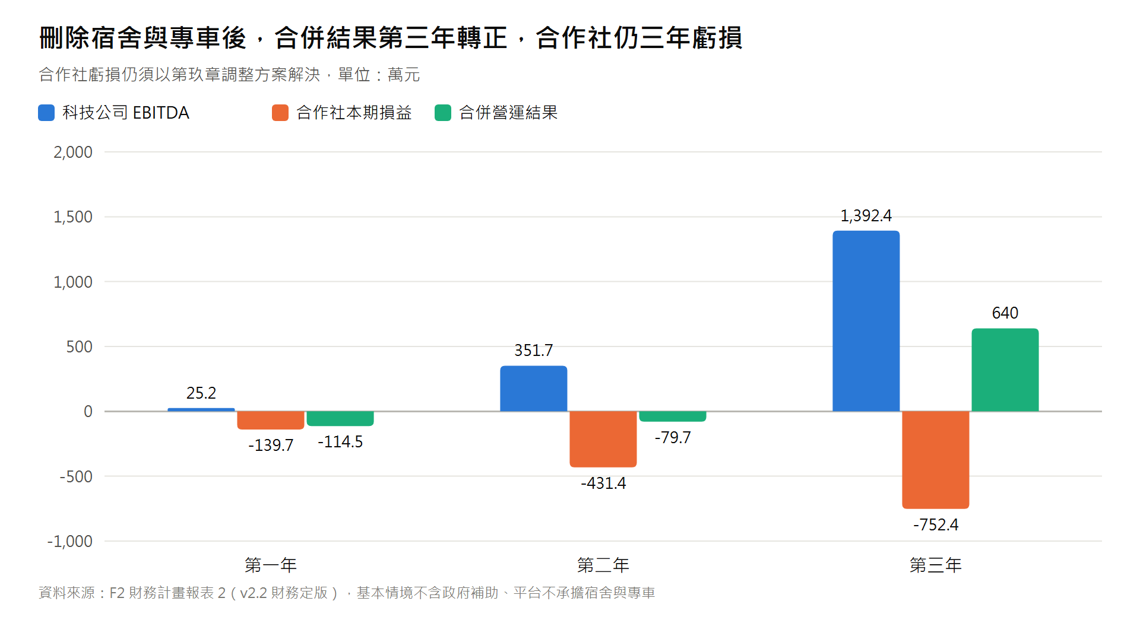
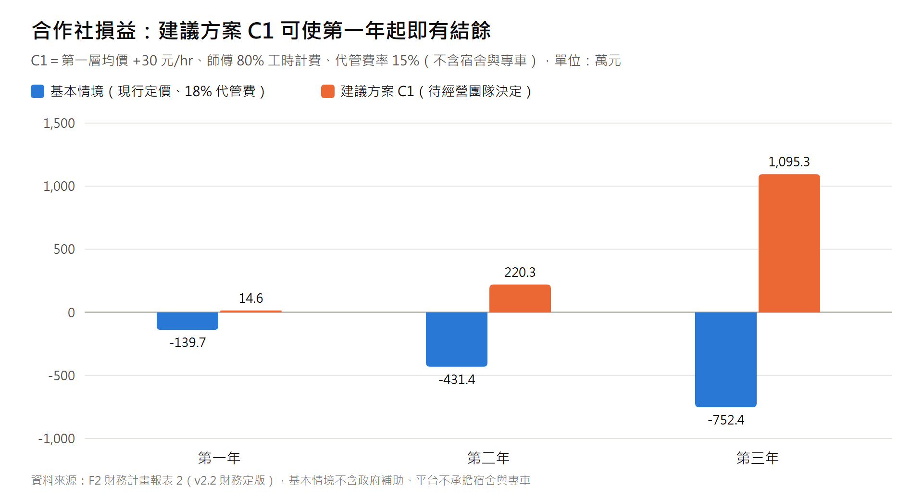
FINANCIALS
如實揭露：現行定價下合作社仍虧損，建議方案 C1 可使其第一年起即有結餘
• 不含宿舍與專車後合併結果第三年轉正，但合作社（法定雇主）三年仍虧損，此狀態不可持續，須在開業前調整。
• C1＝第一層均價 +30 元/hr、帶班師傅 80% 工時計費、代管費率 15%（待經營團隊決定，須經市場驗證）。
Notes:
【講者極速講稿 (Speaker Notes)】
左圖是三年的科技公司 EBITDA、合作社損益與合併結果：宿舍與專車不由平台負擔後，合併結果第三年轉正，但合作社在現行定價下三年仍虧損。右圖是我們研擬的組合方案 C1，可以讓合作社第一年起就有結餘、第三年約 1,095 萬。這個方案還需要市場驗證，也要經合作社社員大會決議。

Slide 9
智農派工 AGRIDISPATCH
雙軌架構：科技公司 ╳ 農業合作社
智農科技股份有限公司 (Tech Co.)
• 【控股主體】：創辦團隊 100% 股權控股。
• 【核心資產】：產曆調度演算法（專利申請規劃中）、軟體著作、三語介面系統、品牌商標。
• 【收入機制】：與合作社簽訂《營運委託暨技術代管協議》，收取 18% 技術代管費（須經合作社依章程決議）。
• 【資本運作】：未來融資、股權激勵、引進創投 (VC) 與 CVC 投資之純商業主體。
有限責任農業勞務生產合作社 (Co-op)
• 【法定雇主】：向農業部申請外展農務服務資格，依法申請外展移工配額。
• 【合規載體】：對要派果農開立合法憑證，社員一人一票依合作社法運作。
• 【三項契約安排】：
• • 1. 營運委託協議 5 年，期滿無異議自動展延 3 年。
• • 2. 違約金 500 萬元條款（待律師審閱合理性）。
• • 3. 團隊成員依章程程序參選理事（利益衝突規範待確認）。
Notes:
【講者極速講稿 (Speaker Notes)】
依現行規定，外展農務由合作社、農會等農民團體承辦。因此我們採『科技公司 ╳ 農業合作社』雙軌架構：合作社是法定雇主，科技公司提供調度系統與營運代管，雙方以 5 年期協議明定權利義務與 18% 代管費。相關法律安排都會請律師審閱。

Slide 10
FOUNDER & EXECUTION
極致資本效率：一個人、一部電腦、會寫程式的硬派創辦人
【超高執行力 ╳ 極低燒錢率 (Extreme Burn Rate Discipline)】
★ 零外包負擔，極速產品迭代：
獨立完成全套動態 Demo、三語工單介面、氣象避險演算法，代碼與產品手捏產出，功能修改以小時計算。
★ 輕資產營運：
不配置專車、不承租宿舍；住宿由特約農場／冷鏈場提供、交通由用工農戶安排，啟動資金需求 110 萬元（F2）。
★ 資金規劃：
資本額 10 萬元，搭配經濟部青年創業貸款 100 萬元（利息補貼年限待確認）；補助不列入基本財務規劃。
★ 參考 MIT 24 步架構：
商業計畫、財務模型與客戶分析參考《Disciplined Entrepreneurship》架構撰寫，關鍵假設（定價、利用率、引進時程）待田野驗證。
Notes:
【講者極速講稿 (Speaker Notes)】
各位評審，我目前是一個人、一部電腦、資本額 10 萬元的技術創辦人，獨立完成了各位眼前的原型與商業架構。我們不配置專車、不承租宿舍，以輕資產方式營運，啟動資金需求約 110 萬元。接下來最重要的是用田野數據驗證定價與利用率假設。

Slide 11
THE ASK & VISION
進駐訴求與願景：攜手 Garage+ 建立農業勞務數位基礎設施
【進駐 Garage+ 時代基金會三大核心訴求】
🎯 1. 企業 ESG 認購與通路 PoC 對接
希望透過加速器之企業夥伴網絡（合作對象待確認），對接企業產地契作認購，以及連鎖通路之供應鏈勞動合規 PoC。
🎯 2. 尋求商務拓展與農業運營共同創辦人 (Co-founder)
借助 Garage+ 頂級創業者與校友社群，招募具備農業產銷、田野業務與供應鏈運營能力的互補合夥人加入。
🎯 3. 雲端運算資源 (GCP / AWS Credits)
申請跨國雲端平台之新創算力抵用金，以極低成本運行全台跨產曆動態調度大腦與氣候避險演算法。
【終極願景】：成為台灣農業勞動力與 ESG 綠色供應鏈的第一數位基礎設施！
Notes:
【講者極速講稿 (Speaker Notes)】
技術與產品我可以先扛，但我需要 Garage+ 的資源：對接企業 ESG 契作與通路，並找到懂農業產銷的商務合夥人。希望在加速器期間完成定價驗證與第一期營運準備。謝謝大家！

